Slide 1

UX/UI
INTEGRANTES
Diana Marilú Martínez Romero
Cinthia Suseth Gómez Macías
Misael de Jesús de la Torre Gurrola
Danrik Armando Lozano Muñoz

Slide 2


¿Qué es UX?
Experiencia de usuario. Se le llama así trabajo que se hace para mejorar un producto/servicio y que sea funcional, lo que dejará en el usuario una buena experiencia al momento de consumirlo/usarlo.

Slide 3
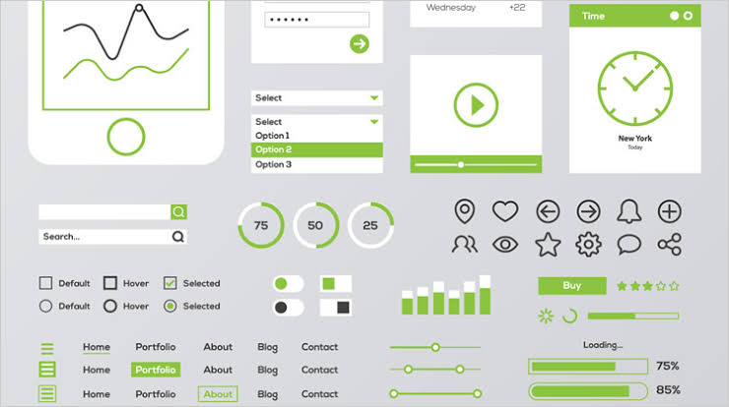
¿Qué es UI?
Interfaz de usuario. Se refiere a la creación de la interfaz, que puede ser gráfica o desarrollada por tecnologías como HTML, CSS, YUI, jQuery, etc.
Una forma muy simple de diferenciarlo es entre un desarrollador web y un diseñador web

Slide 4

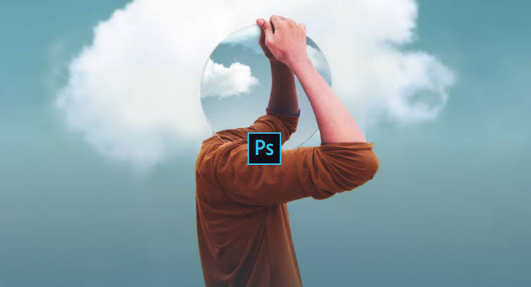
PHOTOSHOP

Slide 5
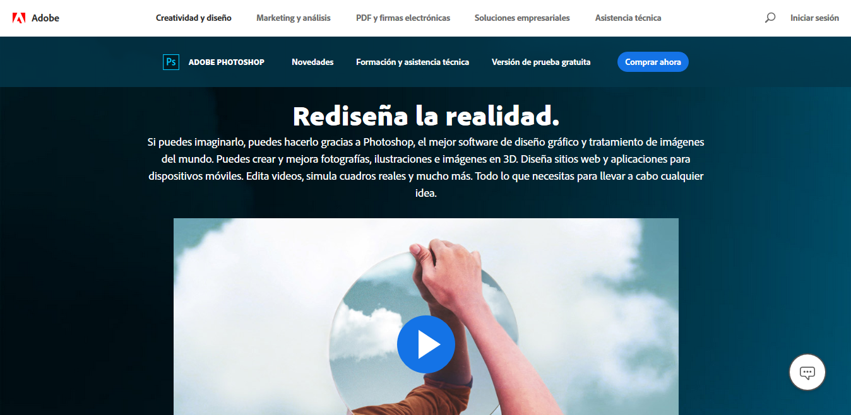
UX
Elegancia
Creatividad
Simplicidad
La estetica ayuda a la comprensión y el uso.
UI
La navegación es sencilla, se muestra armonía en los colores, es intuitiva y logra captar la atención del usuario final.

Slide 6
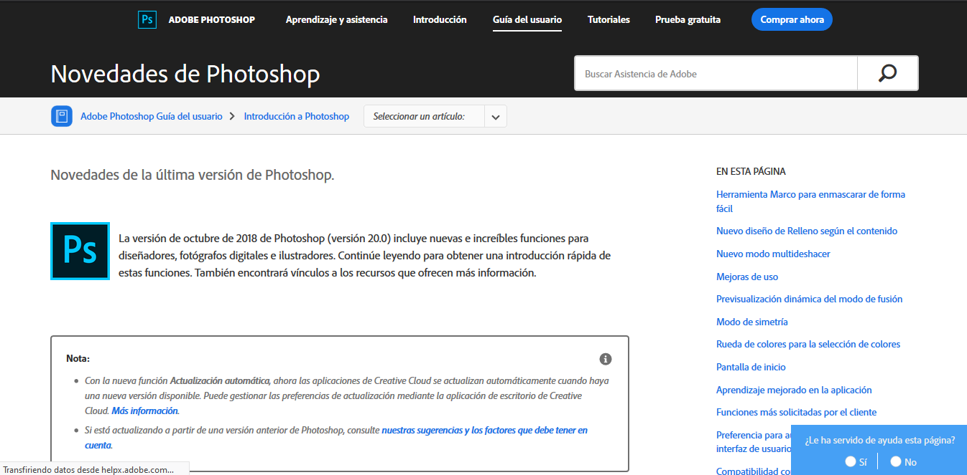
UX
Pierde la temática como se muestra en la página de inicio(captura anterior)
UI
La página está muy cargada de información, las letras son muy pequeñas y no captan tanto la atención del usuario, hacen falta más imagenes para captar la atención.

Slide 7
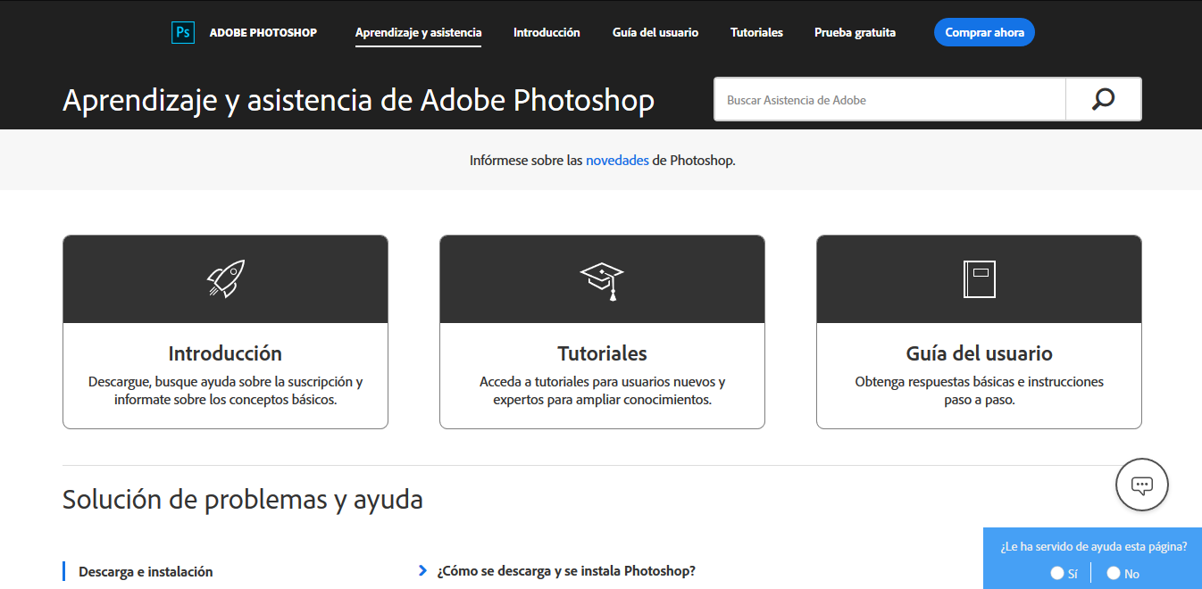
UX
Fácil ententimiento
Pierde la temática como se muestra en la página de inicio(captura anterior)
UI
Las secciones ayudan a que cada bloque de aprendizaje estén separados y vayan de lo básico a lecciones más complejas.

Slide 8
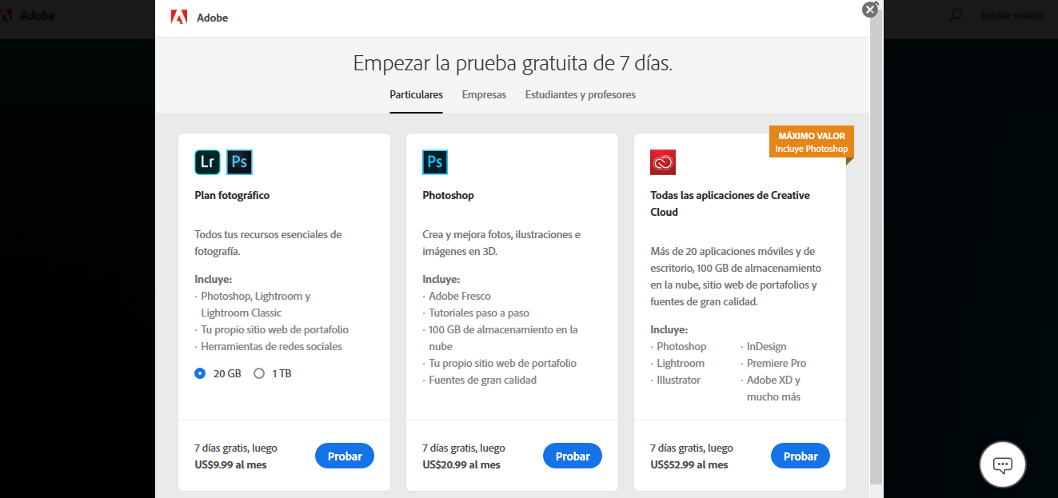
UX
Convencen al usuario de adquirir el software.
UI
Cada plan está bien diseñado porque te explica cada detalle de lo que ofrece el programa o el paquete entero. Además el diseño es muy simple y atractivo.

Slide 9
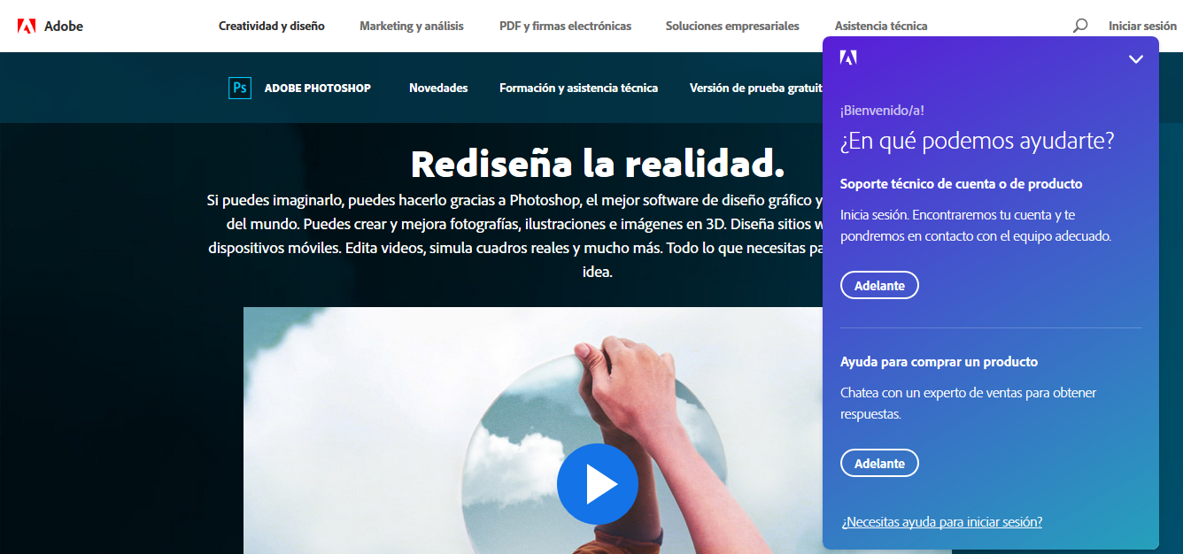
UX
El usuario siente seguridad al hacer una pregunta.
UI
La burbuja de ayuda es muy llamativa y te ofrece asesoria sobre dudas que al usuario pueda presentarse. Además de que la opción está disponible solo en la página principal.

